Slide 1

모바일 서버
기말 발표 PPT
Team. 268

Slide 2
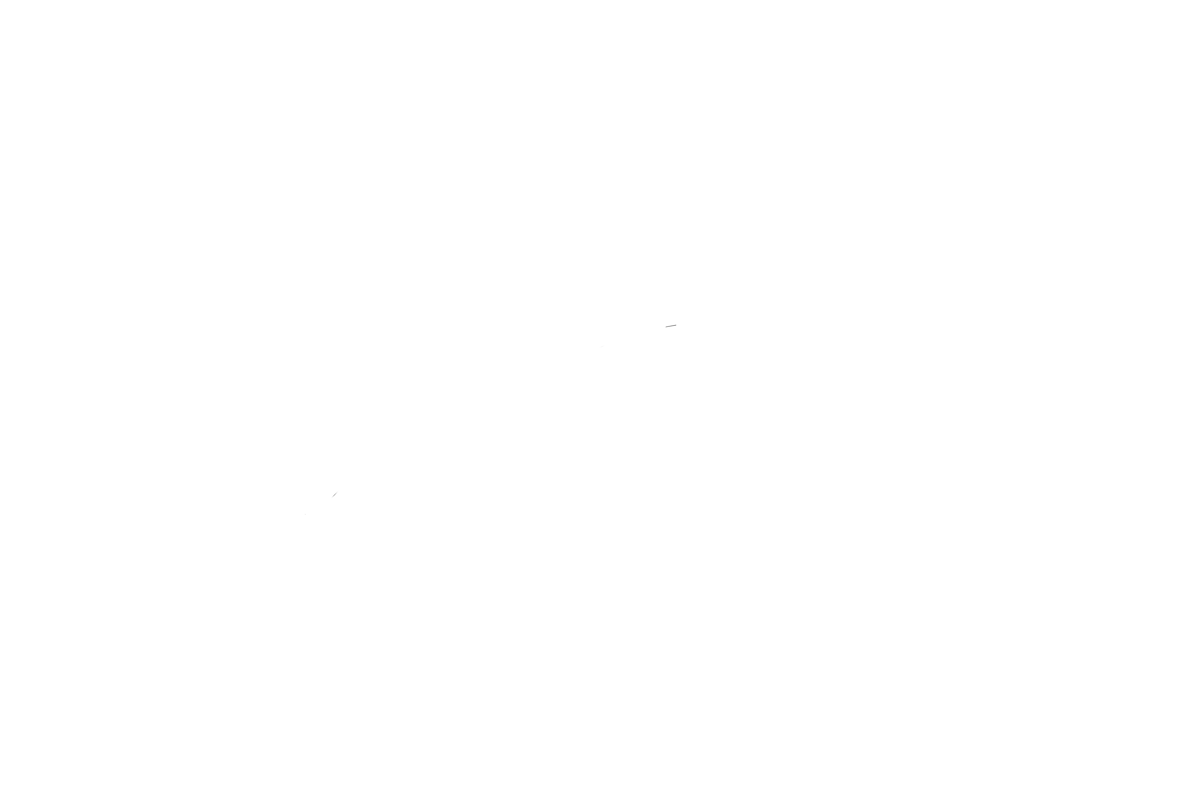
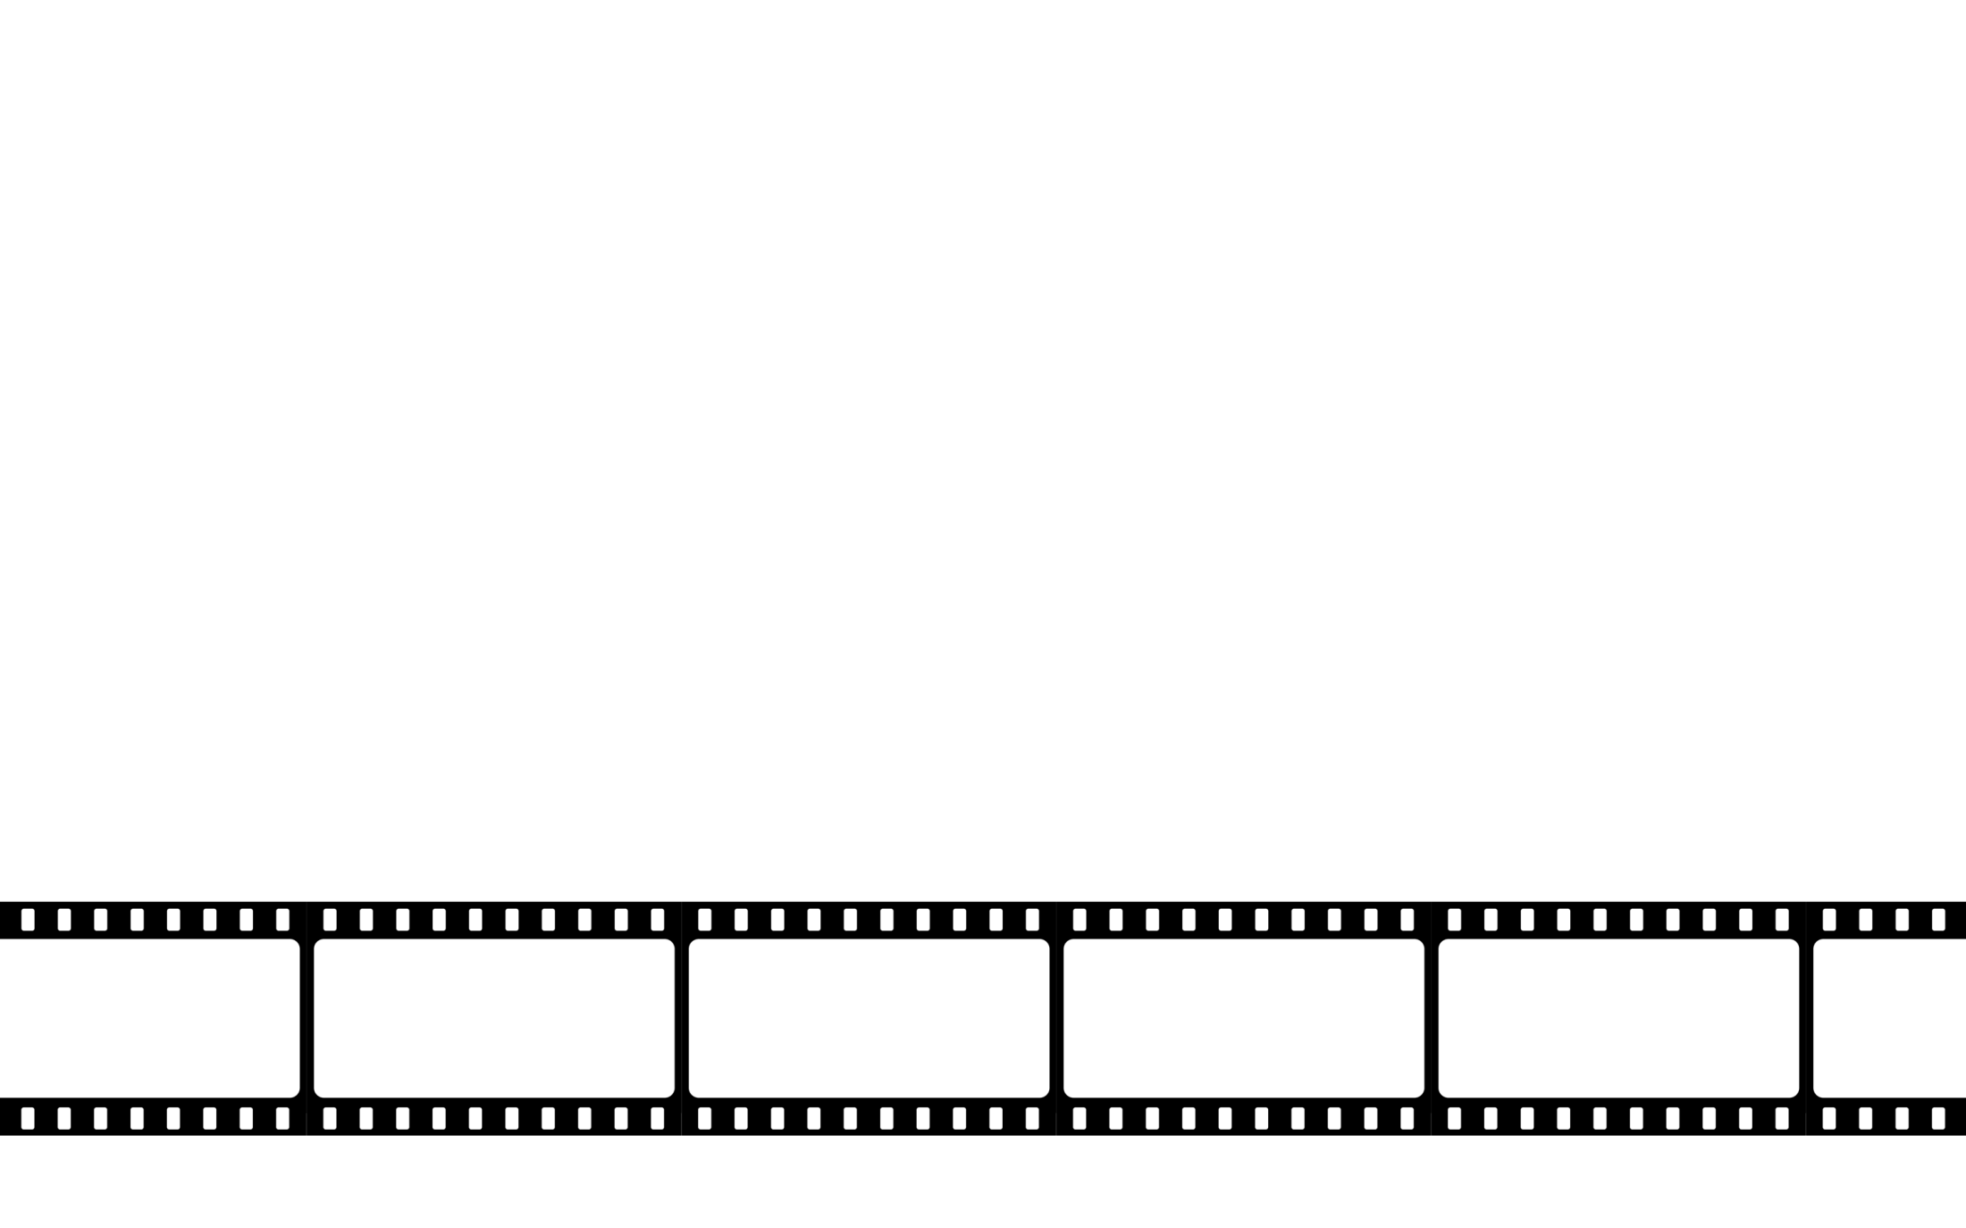
contents
개요
개발목표
블로그 구조
시연영상

Slide 3


1. 개요
평소
영화를 즐겨보며
영화에 대한 정보를 사람들에게 공유하고 싶었고
인터넷으로 블로그를 만들어 운영하여
나의 추천영화, 줄거리, 명장면, 이스터에그 등을 공유하고자 생각하게 되었다.
이 수업을 통해 이와 관련된 블로그를 제작해보았다.

Slide 4
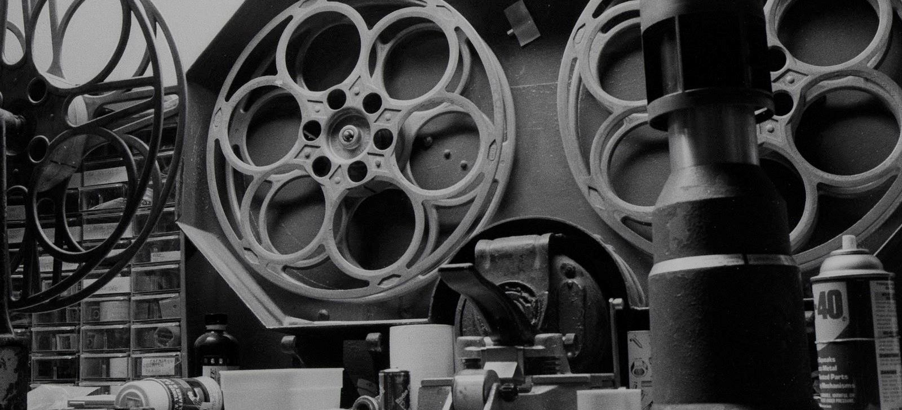
2. 개발목표
이 블로그는
과거 인상 깊게 보았던 영화, 알려지지 않은 명작
현재 상영하고 있는 영화
미래 많은 사람들이 기대하고 있는 영화
영화의 명장면 등을
영화를 즐겨보는 영화인들에게
이러한 정보들을 공유하는 것이 목표이다.

Slide 5
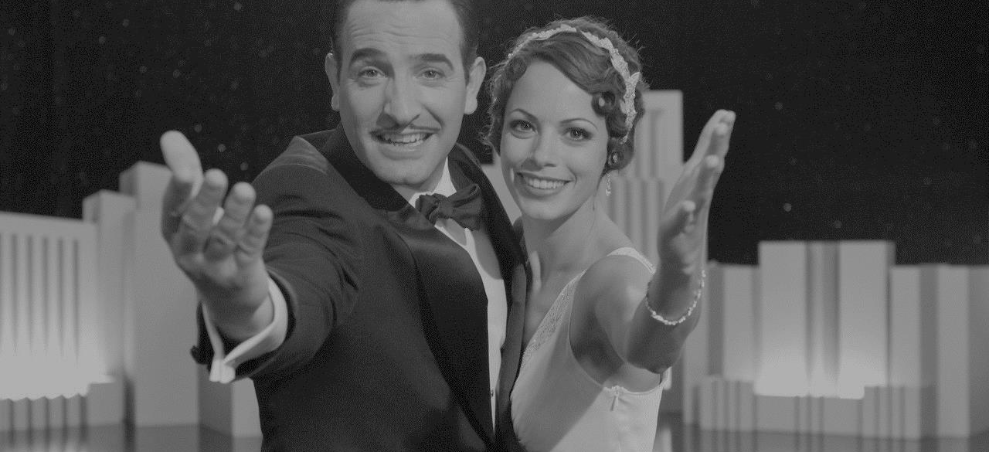
3. 블로그 구조

Slide 6
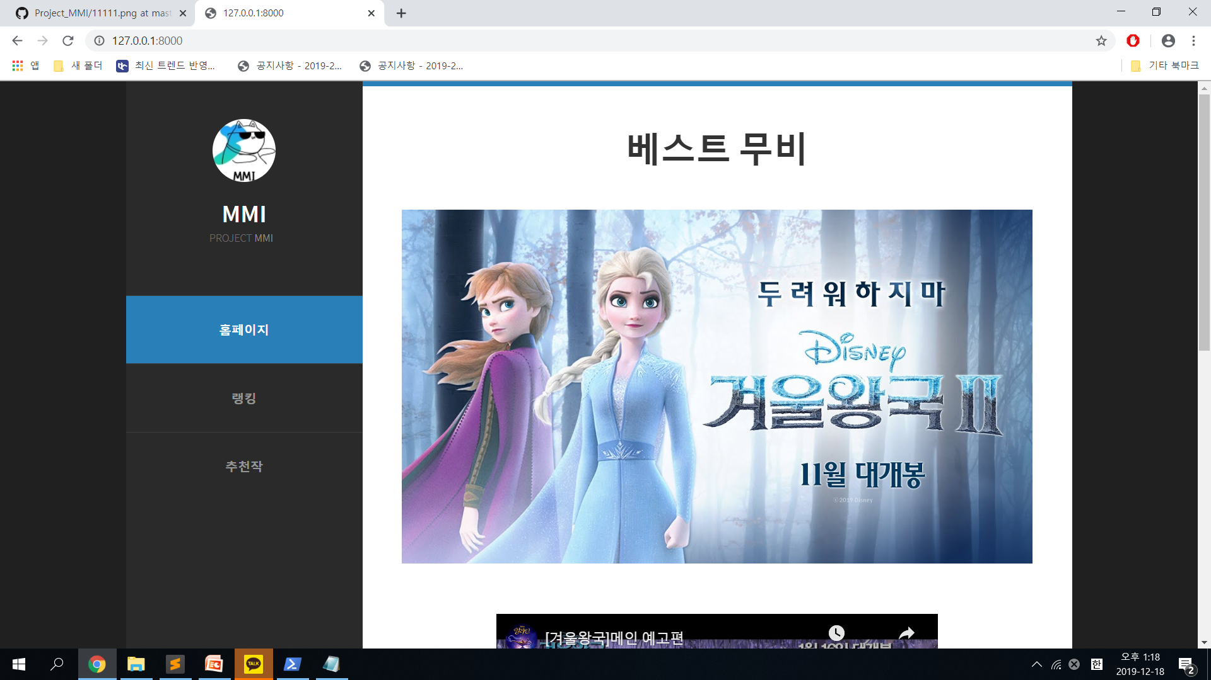

Slide 7
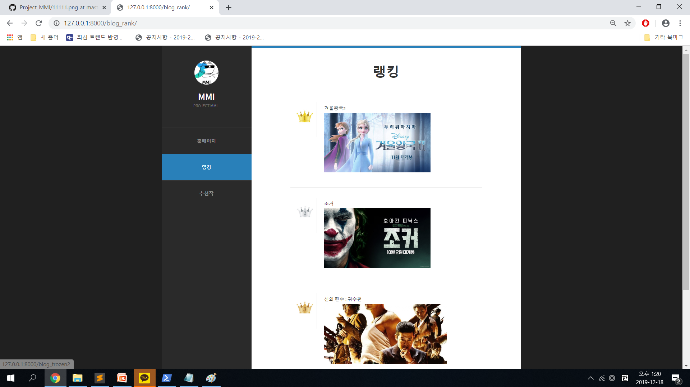

Slide 8
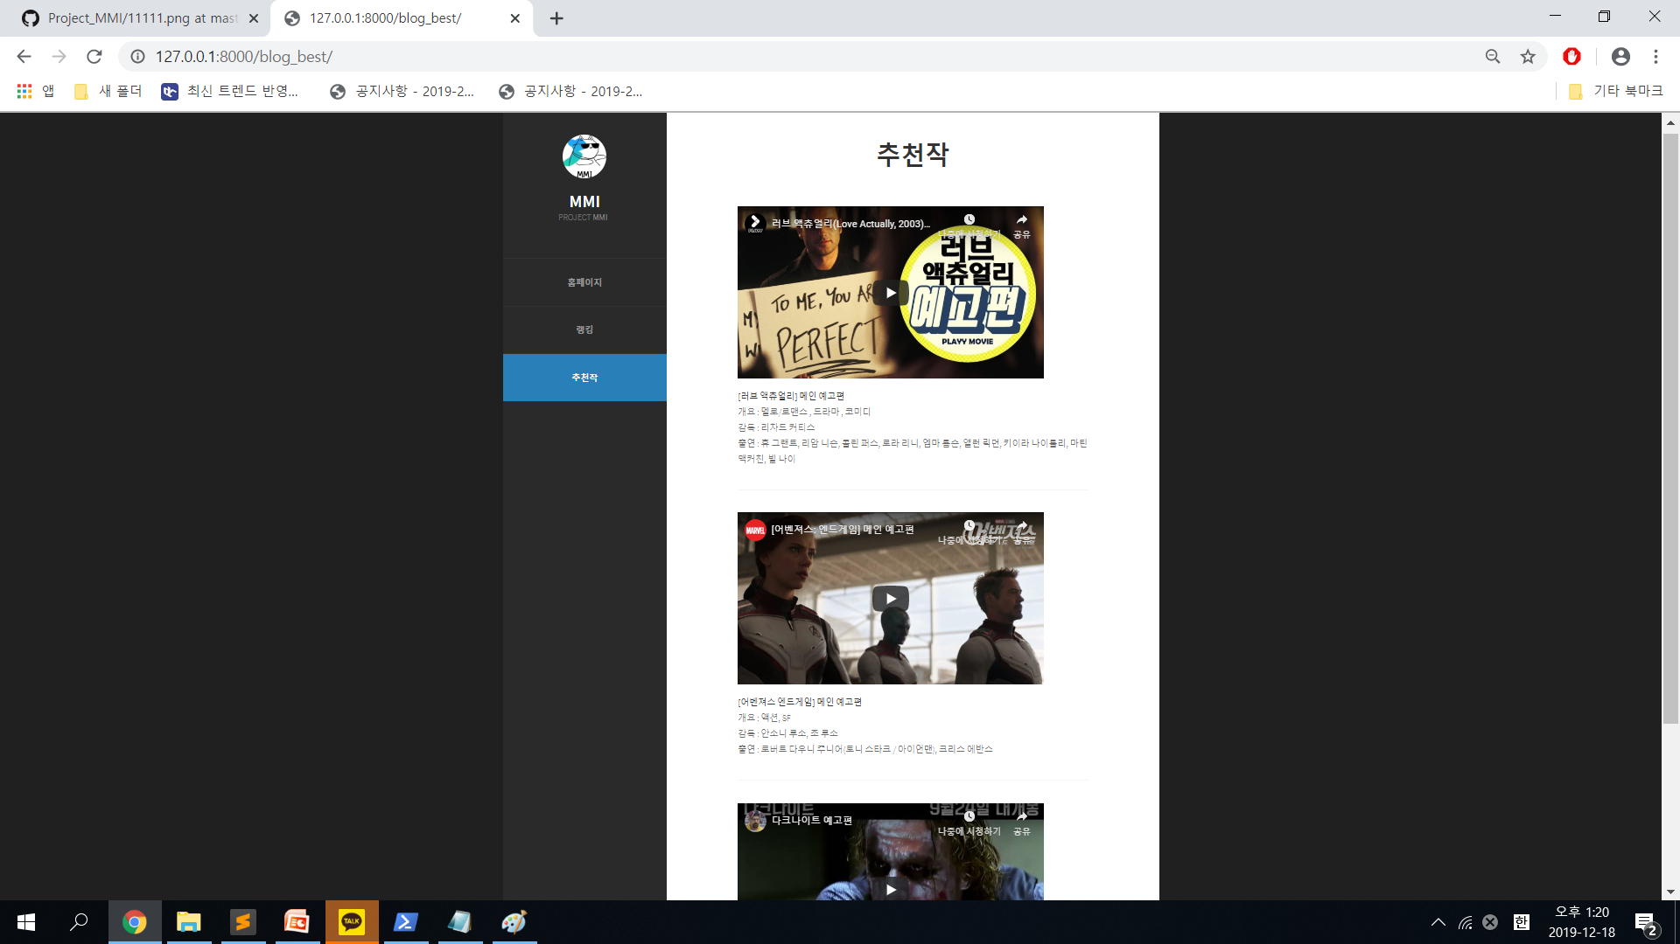

Slide 9
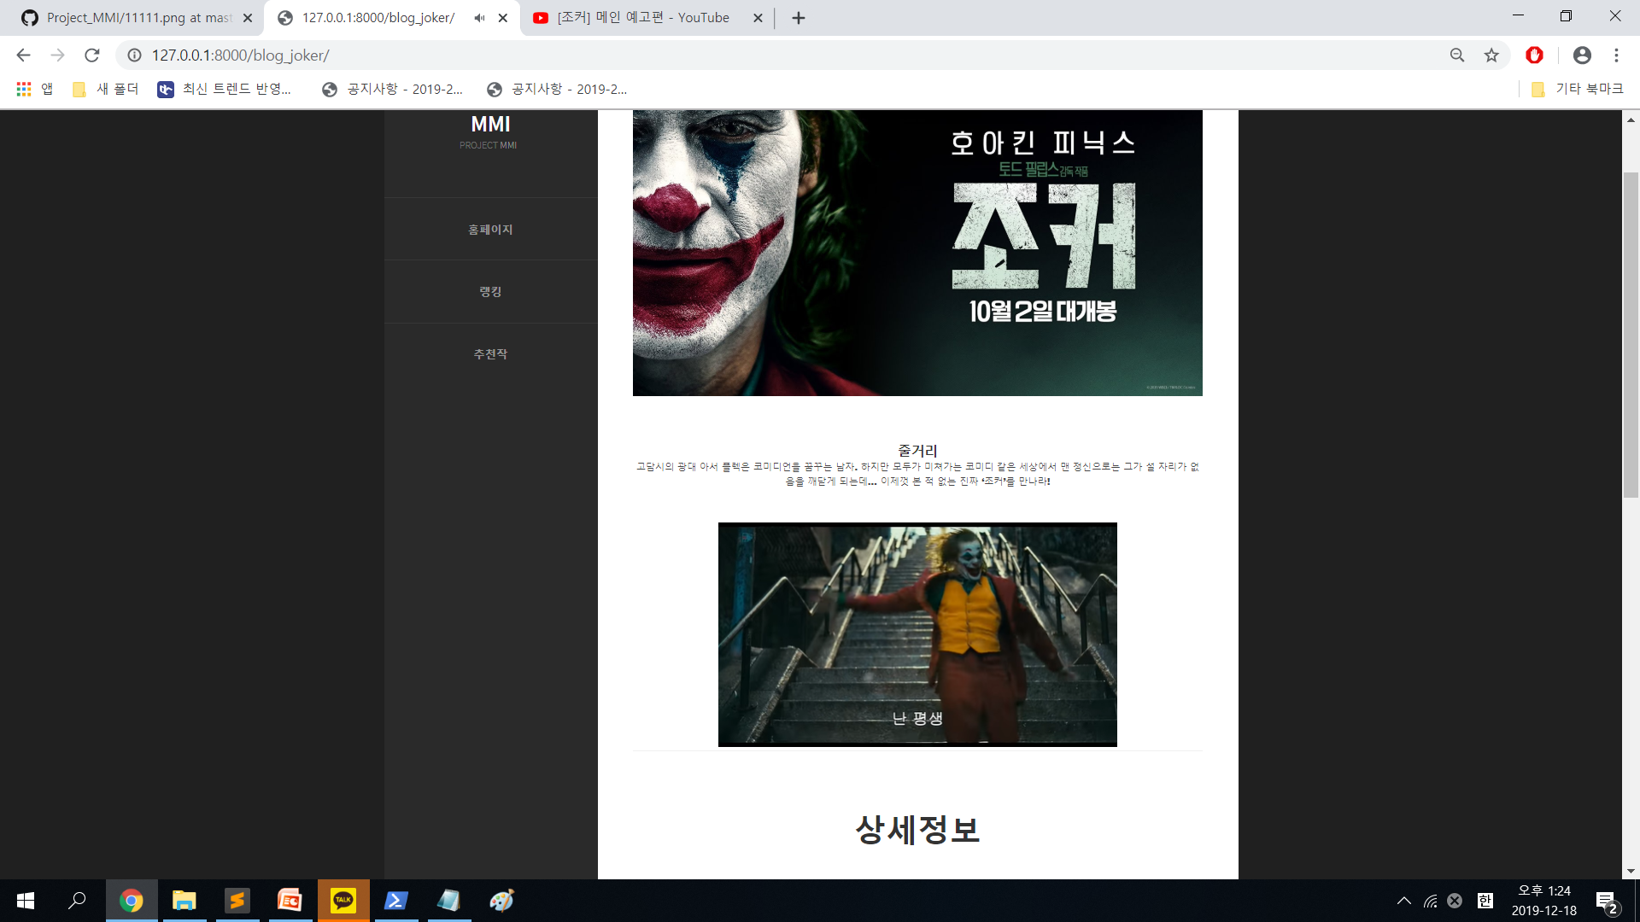

Slide 10
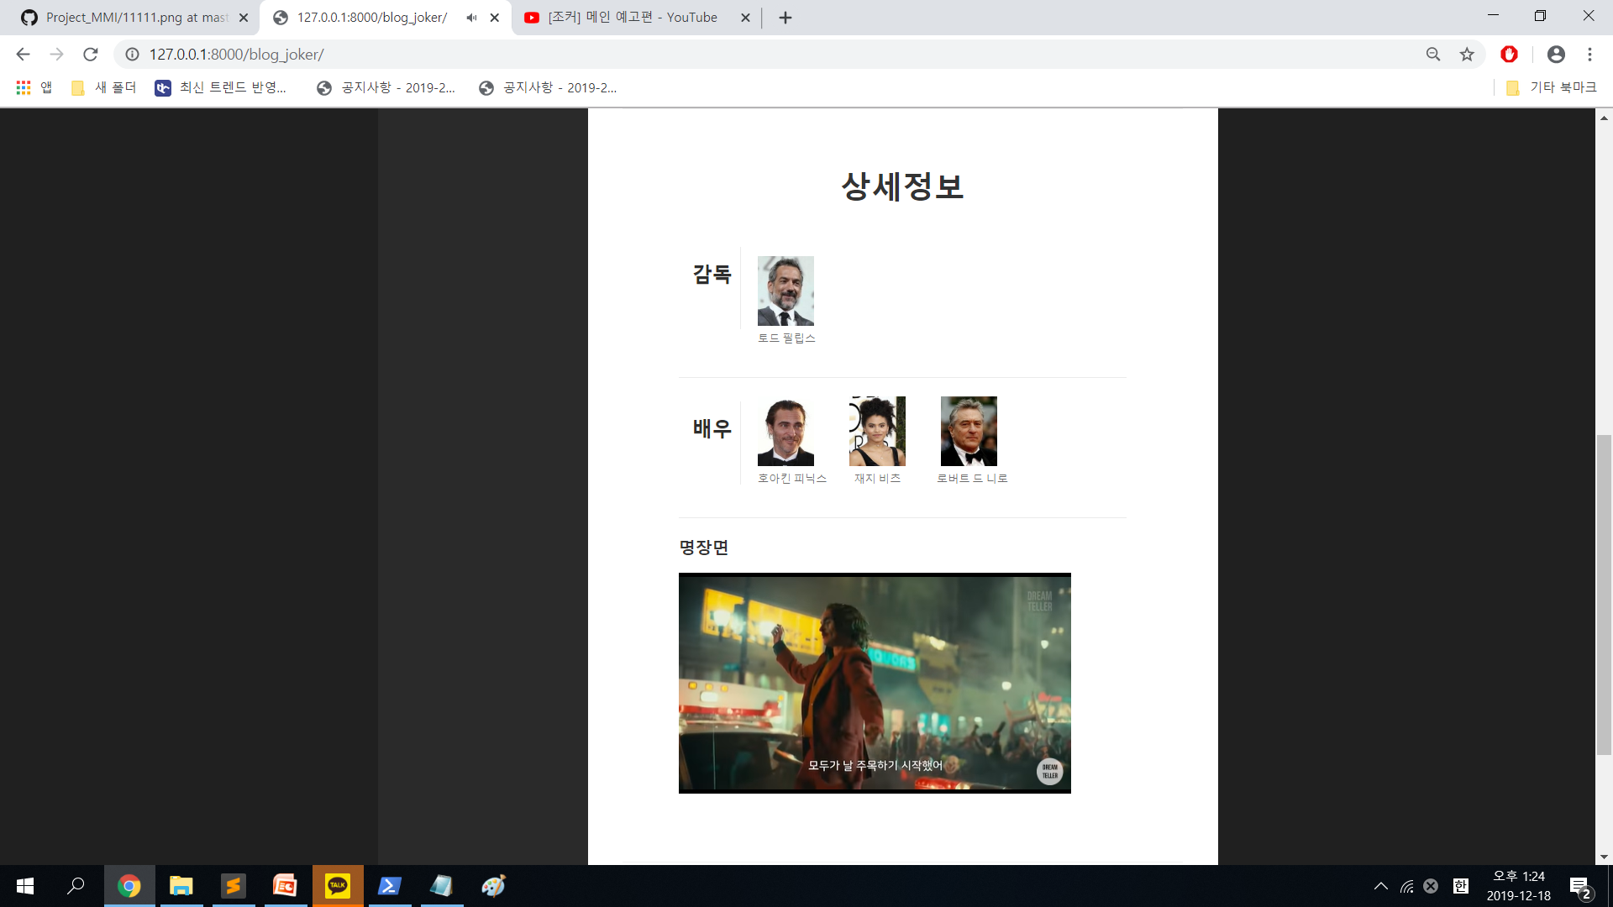

Slide 11
4. 시연 영상
https://www.youtube.com/watch?v=WzAjWRst5Ko&feature=youtu.be

Slide 12
Thank you

